Slide 1
Curso de capacitación continuada en materia de radioprotección para Médicos Radioterapeutas
P-26-2 Protección radiológica de paciente durante el proceso de Braquiterapia.

Slide 2
Objetivo
Conocer los requisitos que deben cumplirse para garantizar la protección radiológica del paciente durante el proceso de Braquiterapia.
2

Slide 3
Contenido
Aspectos de seguridad radiológica del paciente que deben ser considerados durante la Prescripción del tratamiento (intención terapéutica y ejecución del implante).
Aspectos de seguridad radiológica del paciente que deben ser considerados durante la “Localización y reconstrucción geométrica del implante” y la “Planificación del tratamiento”.
Aspectos de seguridad radiológica del paciente que deben ser considerados durante la administración del tratamiento.
3

Slide 4
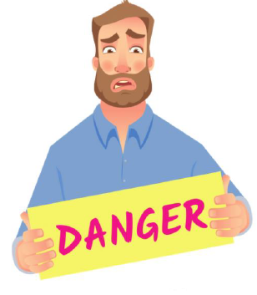
Requisitos relativos a “Transferencia de los resultados de la planificación”
Los errores en esta etapa generalmente afecta una de las sesiones de tratamiento. Son errores que tienen carácter episódicos.
En tratamientos de una única aplicación tienen carácter programático y afectan todo el tratamiento de un paciente.

Slide 5
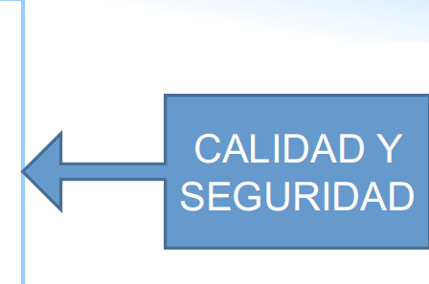
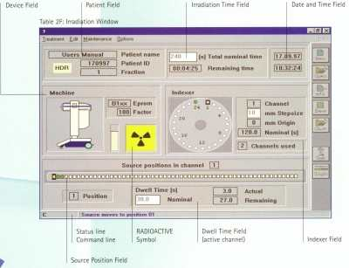
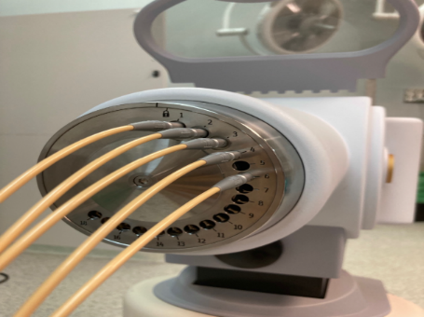
Requisitos relativos a “Administración del tratamiento”
En la administración del tratamiento se cumplen la tareas siguientes:
Recepción de los datos del plan y verificación de que los mismos se han transferido correctamente.
Conexión de los tubos de transferencia según lo planificado.
Chequeos pretratamiento.
Administración de la dosis desde el panel de control.
Verificaciones después del tratamiento. Monitoreo radiológico de la sala.
Extracción del implante.
Registro de los resultados

Slide 6
Requisitos relativos a “Administración del tratamiento”
Los errores en esta etapa generalmente afecta una de las sesiones de tratamiento. Son errores que tienen carácter episódicos.
En tratamientos de una única aplicación tienen carácter programático y afectan todo el tratamiento de un paciente.

Slide 7
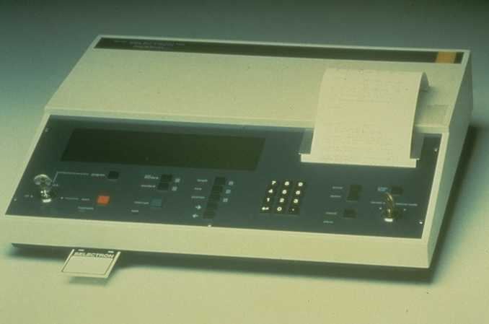
Requisitos relativos a “Administración del tratamiento”
En la administración del tratamiento se cumplen la tareas siguientes:
Recepción de los datos del plan y verificación de que los mismos se han transferido correctamente.
Al realizar esta tarea es importante verificar que el plan de tratamiento se ha recibido correctamente en la consola de tratamiento para lo que es conveniente usar los registros de la hoja de tratamiento generados durante la planificación. Esta verificación es fundamental para evitar utilizar un plan de un paciente equivocado.

Slide 8
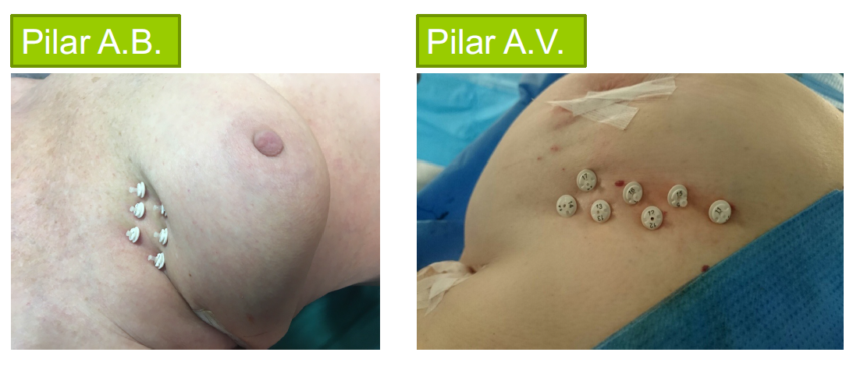
Requisitos relativos a “Administración del tratamiento”
En la administración del tratamiento se cumplen la tareas siguientes:
Recepción de los datos del plan y verificación de que los mismos se han transferido correctamente.

Slide 9
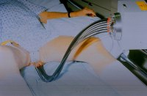
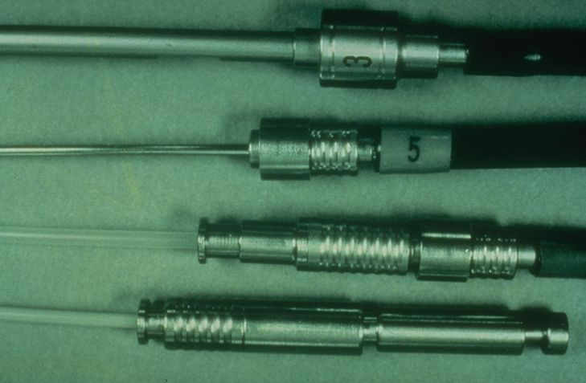
Requisitos relativos a “Administración del tratamiento”
En la administración del tratamiento se cumplen la tareas siguientes:
Conexión de los tubos de transferencia según lo planificado.
Al realizar esta tarea es importante la capacitación del tecnólogo y trabajar con una carga de trabajo moderada que favorezca el trabajo consiente, libre de stress. Se deben seguir procedimientos que faciliten la identificación de los tubos de transferencias y los canales correspondientes en el aplicador.

Slide 10
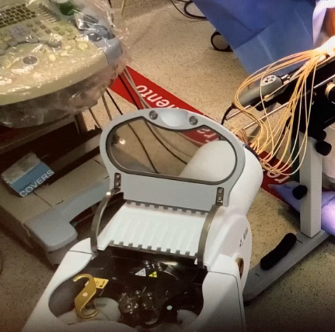
Requisitos relativos a “Administración del tratamiento”
En la administración del tratamiento se cumplen la tareas siguientes:
Chequeos pretratamiento.
Al realizar esta tarea es importante hacer una verificación redundante de la conexión de los tubos de transferencias y los canales correspondientes en el aplicador. También se verificará los parámetros de tratamiento importados al equipo.

Slide 11
Requisitos relativos a “Administración del tratamiento”
En la administración del tratamiento se cumplen la tareas siguientes:
Administración de la dosis desde el panel de control.
Al realizar esta tarea es importante prestar atención al paciente para advertir sobre movimientos que puedan afectar la posición del implante. Adicionalmente se requiere prestar atención al funcionamiento del equipo para advertir sobre alarmas o interlock que den indicios de mal funcionamiento

Slide 12
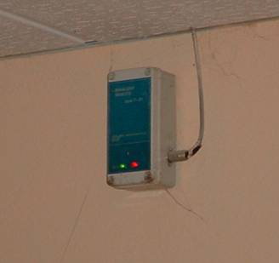
Requisitos relativos a “Administración del tratamiento”
En la administración del tratamiento se cumplen la tareas siguientes:
Verificaciones después del tratamiento. Monitoreo radiológico de la sala.
Al realizar esta tarea es importante verificar que el panel de control muestra señales de fuente guardada, prestar a la señal del monitor estacionario de tasa de dosis que confirme esta señales del panel de control. En caso de existir alguna señal de alarma por alto nivel de tasa de dosis se debe usar un monitor portátil de tasa de dosis para realizar un monitoreo redundante.

Slide 13
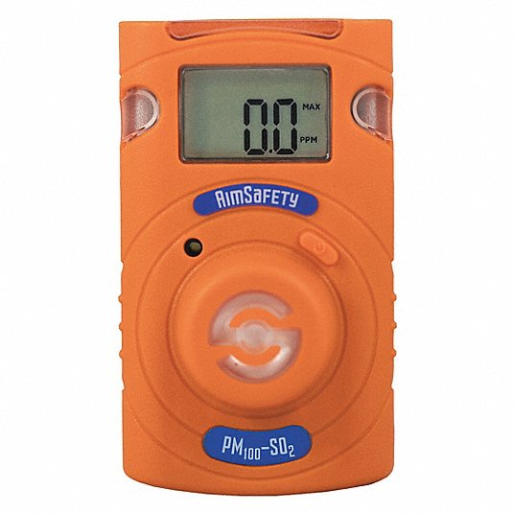
Requisitos relativos a “Administración del tratamiento”
En la administración del tratamiento se cumplen la tareas siguientes:
Extracción del implante.
Registro de los resultados
Al realizar esta tarea es importante verificar, con un monitor portátil, que no hay indicios de que la fuente halla quedado dentro del implante. No se debe asumir que la fuente está dentro del equipo aunque las señal de “fuente guardada” esté confirmada por el monitor estacionario de tasa de dosis y el panel de control del equipo.

Slide 14
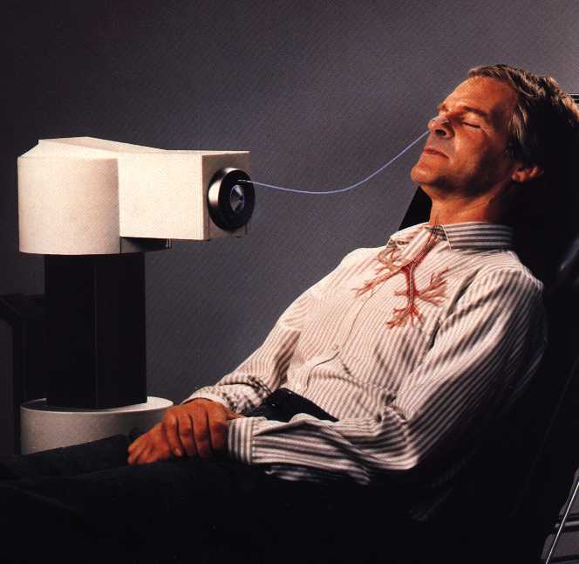
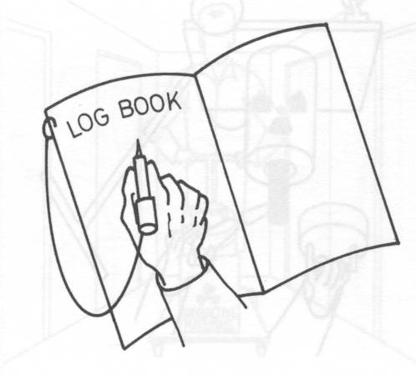
Requisitos relativos a “Administración del tratamiento”
En la administración del tratamiento se cumplen la tareas siguientes:
Registro de los resultados.
Al realizar esta tarea es importante rellenar todos los datos relativos al tratamiento que son exigidos según los procedimientos del servicio.

Slide 15
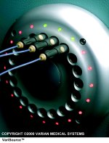
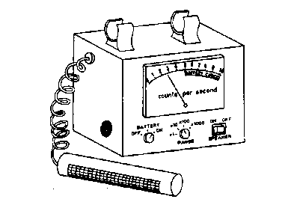
Requisitos relativos a “Administración del tratamiento”
Durante la administración del tratamiento se necesita garantizar que se cumplan los aspectos de protección radiológica siguientes:
Programa de mantenimiento preventivo de los equipos.
Controles diarios de QA del equipo.
Procedimiento de verificación de la conexión de los tubos de transferencia con los canales del equipo.
Verificación redundante e independiente de la conexión de los tubos de transferencia.
Existencia de detectores de área estacionarios en el bunker.
Existencia de monitor portátil para un control redundante.
Enclavamientos del equipo que impiden realizar el tratamiento si se detectan errores.

Slide 16
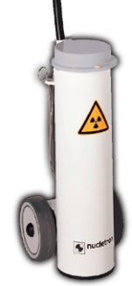
Requisitos relativos a “Administración del tratamiento”
Continuación
Durante la administración del tratamiento se necesita garantizar que se cumplan los aspectos de protección radiológica siguientes :
Baterías que garantizan el retorno de la fuente en caso de falta de energía eléctrica en la red.
Capacitación del tecnólogo.
Existencia de las señales de alarma que muestra el panel de control del equipo.
Carga de trabajo moderada.
Uso de medios adecuados para la fijación del implante
Existencia de un procedimiento de emergencia para actuación en caso de atascamiento de la fuente

Slide 17
Requisitos relativos a “Administración del tratamiento”
En la administración del tratamiento pueden ocurrir errores humanos y fallos de equipos que afectan todo le tratamiento del paciente, tales como:
Llamar para tratamiento a paciente equivocado,
Fallo al importación de los datos del plan de tratamiento al panel de control del equipo,
Fallo en el temporizador que controla el tiempo de tratamiento.
Error al hacer corresponder el canal del equipo definido en el plan de tratamiento con el catéter correspondiente en el implante.
Atascamiento de la fuente que le impide desplazarse para alcanzar la posición de tratamiento o para retornar al equipo.
Desconexión de la fuente del cable de transferencia, al efectuar el tratamiento.
Pérdida del suministro eléctrico de la red, que impide retornar la fuente al contenedor del equipo.

Slide 18
Requisitos relativos a “Administración del tratamiento”
Continuación
En la administración del tratamiento pueden ocurrir errores humanos y fallos de equipos que afectan todo le tratamiento del paciente, tales como:
Omisión o ejecución incorrecta del plan de tratamiento restante, tras una falla de alimentación eléctrica,
Movimiento del paciente durante el tratamiento que puede implicar el movimiento del implante respecto,
Posicionamiento incorrecto de parada de la fuente por falla del equipo.
Error del operador al registrar los datos de la sesión diaria en la hoja de tratamiento.
Atascamiento de la fuente tras finalizar el tratamiento, permaneciendo fuera del paciente y del equipo de tratamiento.
Desconexión de la fuente del cable de transferencia, permaneciendo fuera del paciente y del equipo de tratamiento.

Slide 19
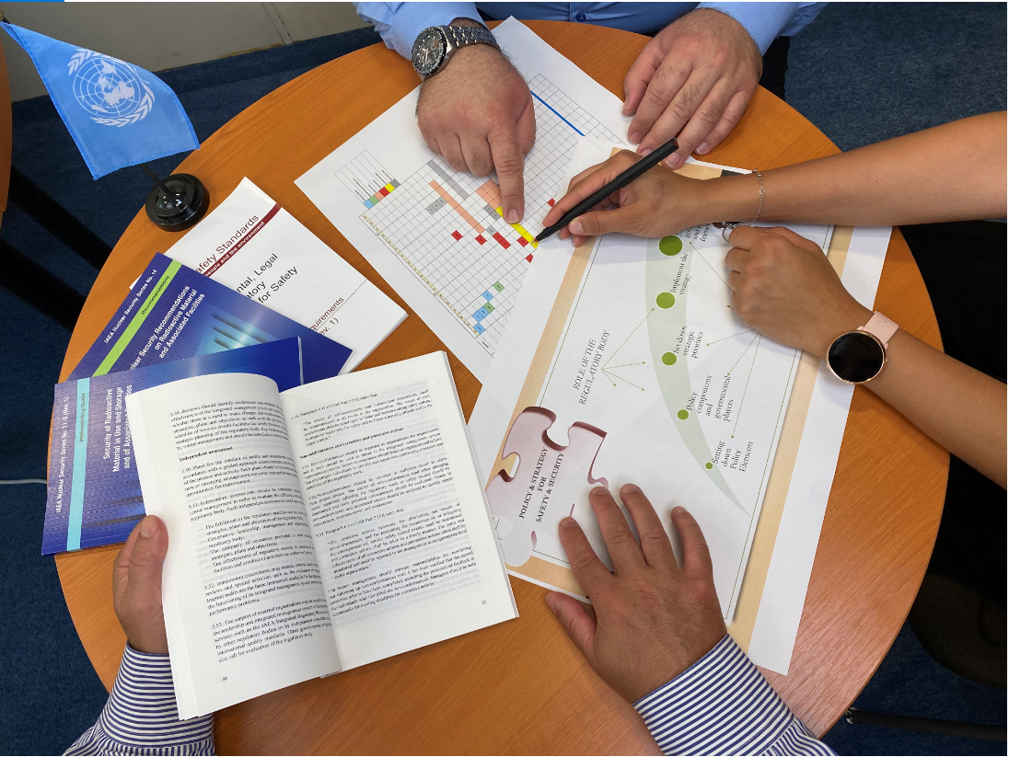
Conclusiones:
El proceso de Braquiterapia HDR tiene particularidades que lo diferencian significativamente del proceso de Teleterapia.
En las etapas y subetapas de este proceso pueden ocurrir varios tipos de errores humanos y fallas de equipos que afectan la seguridad y calidad de los tratamientos de BT.
Los errores cometidos en el proceso de Braquiterapia puede afectar el tratamiento de un paciente determinado o de múltiples pacientes.
Notes:
19

